Slide 1
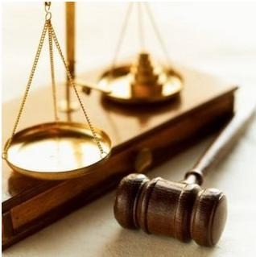
بسم الله الرحمن الرحيم

Slide 2
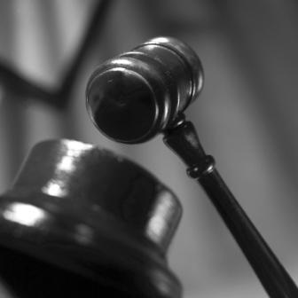
محاضره العدل
عمل
ابتسام عطيه الزبيدي
مها بادي الدوسري
ميرنا فهد شبلاق
ليلي عاشور

Slide 3
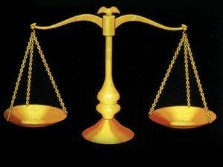
العدل
تعريف العدل
التعريف الاول:
هو اعطاء كل ذي حق حقه ويساويه دون زياده اونقصان.
التعريف الثاني:
هو المساواه بين التصرف وبين مايقتضيه الحق دون زياده او نقصان.

Slide 4

العدل من صفات المؤمن
ولما كان العدل احد فروع خلق وايثاره,واثرا تطبقيا من اثاره, كان لابد ان يجد الذين يحبون الحق ويوثرونه, قوما متصفين بصفات العدل
ولذلك نرى اهل الايمان الصادقين اهل العدل,اذ جعلهم حبهم للحق يومنون به, فايمانهم به يدفعهم الي القيام بالعدل
والحكم بالعدل وشهاده العدل ومعامله الناس بالعدل والكتابه بالعدل الي غير ذلك مما يدخل فيه العدل والجوار.
ولذلك لما امر الله بالعدل والقسط خاطب بامره الذين امنو اشعارا بان العدل من لوازم الايمان<<وبهذا نسطيع ان نفهم الشابك المنطقي بين حب الحق وايثاره والايمان وظاهر العدل>>

Slide 5

العدل من الاسس العامه لاحكام التشريع الربانيه
حين نبحث عن الاسس العامه لاحكام الشرئع الربانيه
يتبين لنا ان العدل احد هذه الاسس لاسيما مايتعلق من احكام التشريع وسينضم علاقات الناس
الماديه
الادبيه
السياسيه
لضمان حقوقهم ومصالحهم فمستند هذه الاحكام مما تعود اليه وتقتضيه مكارم الاخلاق

Slide 6
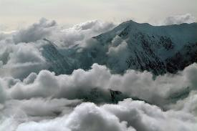
المجالات التي يدخل فيها العدل
ان المجالات التي يدخل فيها العدل او الجور والظلم كثيره منها
1_الولايه على الناس سواء اكانت ولايه خاصه اوعامه فيجب ان تتبع فيها قواعد العدل التي امرنا شريعه الله لعباده ومن العدل
ومن العدل الولايه: اسناد الاعمال الى اهلها الاكفياء للقيام بها اما سنادها لغير اهلها
ومن العدل في الولايه: اعطاء المسحقين ومنع غير المستحقين

Slide 7

تابع المجالات.......
2_القضاء :فيجب ان تتبع فى القضاء قواعد العدل التي امرت بها شريعه الله لعباده
ويكون في الفصل بين الخصماء باعطاء كل ذي الحق حقه
3-الشهاده: فيجب ان تكون الشهاده بالعدل وذلك بان يشهدالشاهد شهاده مساويه لماراى او سمع في الامر الذي يشهد به
4-الكتابه: فيجب ان يكتب كاتب الحقوق بلعدل وذلك بان يكتب كتابه مساويه لما يمليه عليه اصحاب العلاقه فيها
5-معامله الزوجه:وذلك بان يعطي كلا منها نصيبها من النفقه والسكن والمبيت بلعدل

Slide 8
تابع.............
6-معاملته الاولاد: ويكون العدل ف معامله الاولاد باالتسويه بلعطاء او التربيه وغير ذالك مما يملكه الانسان
7-الكيل والميزان:ويكون العدل بان يكيل ذو الكيل ويزن ذو الوزن بلقسطاس المستقيم, وبما يساوي الحق الذي تم عليه الترضي
8-الانساب: ويكون العدل بان ينسب الانسان الى ابيه الذي ولده لا الي اخر يتبناه
9-الاصلاح: بين الفئات المتقاتله من المسلمين فيجب اتباع قواعد العدل في الاصلاح بين الناس
الى غير ذلك من الامور التي تتطلب عدلا بقدر حقوق اصحاب الحقوق فيها

Slide 9

نصوص اسلاميه في الامر بالعدل
لَقَدْ أَرْسَلْنَا رُسُلَنَا بِالْبَيِّنَاتِ وَأَنزَلْنَا مَعَهُمُ الْكِتَابَ وَالْمِيزَانَ لِيَقُومَ النَّاسُ بِالْقِسْطِ وَأَنزَلْنَا الْحَدِيدَ فِيهِ بَأْسٌ شَدِيدٌ وَمَنَافِعُ لِلنَّاسِ وَلِيَعْلَمَ اللَّـهُ مَن يَنصُرُهُ وَرُسُلَهُ بِالْغَيْبِ إِنَّ اللَّـهَ قَوِيٌّ عَزِيزٌ ﴿الحديد: ٢٥﴾
وَلَا تَقْرَبُوا مَالَ الْيَتِيمِ إِلَّا بِالَّتِي هِيَ أَحْسَنُ حَتَّىٰ يَبْلُغَ أَشُدَّهُ وَأَوْفُوا الْكَيْلَ وَالْمِيزَانَ بِالْقِسْطِ لَا نُكَلِّفُ نَفْسًا إِلَّا وُسْعَهَا وَإِذَا قُلْتُمْ فَاعْدِلُوا وَلَوْ كَانَ ذَا قُرْبَىٰ وَبِعَهْدِ اللَّـهِ أَوْفُوا ذَٰلِكُمْ وَصَّاكُم بِهِ لَعَلَّكُمْ تَذَكَّرُونَ ﴿الأنعام: ١٥٢﴾
يَا أَيُّهَا الَّذِينَ آمَنُوا كُونُوا قَوَّامِينَ لِلَّـهِ شُهَدَاءَ بِالْقِسْطِ وَلَا يَجْرِمَنَّكُمْ شَنَآنُ قَوْمٍ عَلَىٰ أَلَّا تَعْدِلُوا اعْدِلُوا هُوَ أَقْرَبُ لِلتَّقْوَىٰ وَاتَّقُوا اللَّـهَ إِنَّ اللَّـهَ خَبِيرٌ بِمَا تَعْمَلُونَ ﴿المائدة: ٨﴾

